Slide 1

第1章 了解数据分析

Slide 2

1.1 什么是数据分析

Slide 3

数据分析的主要内容
现状分析：分析已经发生了什么
原因分析：分析为什么会出现这种现状
预测分析：预测未来可能发生什么

Slide 4
1.2 数据分析的重要性

Slide 5
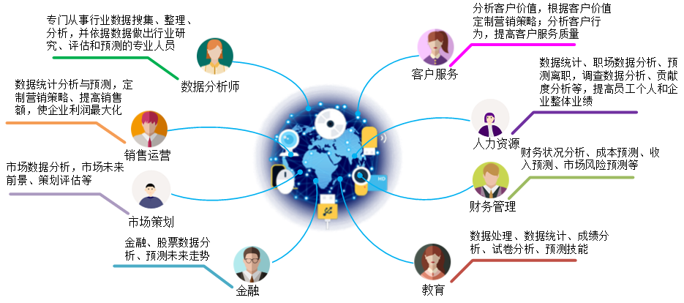
数据分析的行业需求

Slide 6
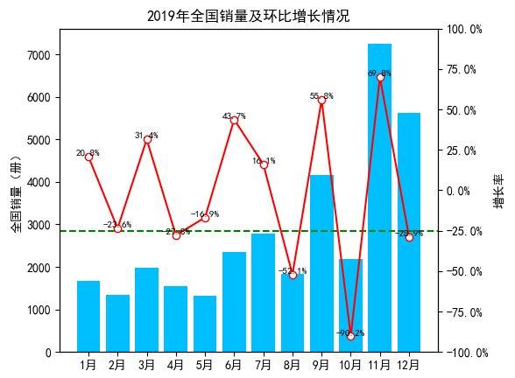
销量及环比增长情况

Slide 7
1.3 数据分析的基本流程

Slide 8
熟悉工具
明确目的
获取数据
数据处理
数据分析
验证结果
结果呈现
数据应用

Slide 9
数据分析的基本流程

Slide 10
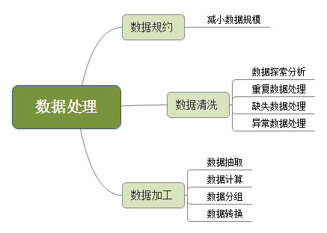
数据处理

Slide 11
1.4 数据分析常用工具

Slide 12
数据分析常用工具
Excel工具
Python语言

Slide 13
1.5 小结

Slide 14
小结
通过本章的学习，能够使读者对数据分析有所了解，主要包括什么是数据分析、数据分析的重要性，以及数据分析的基本流程和常用工具。

